Slide 1
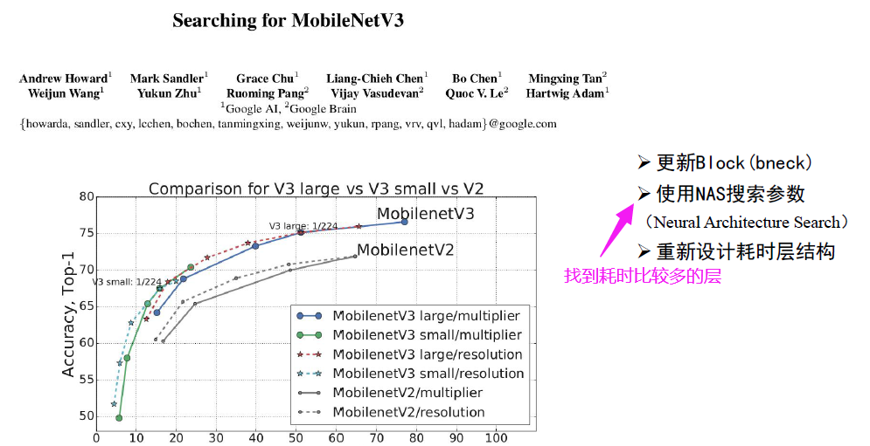

Slide 2
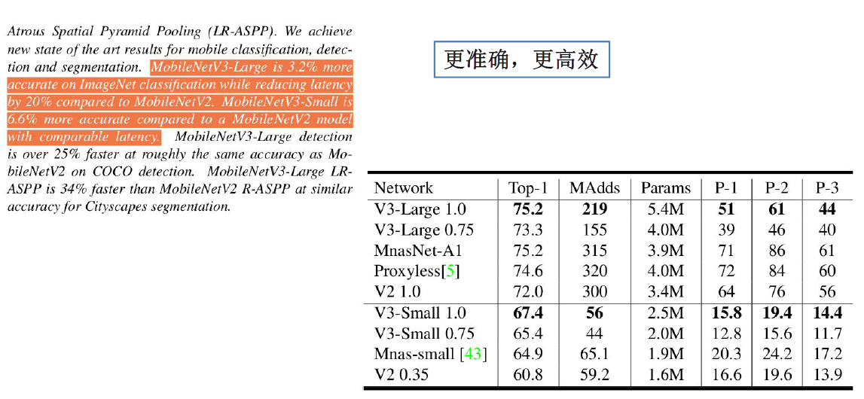

Slide 3
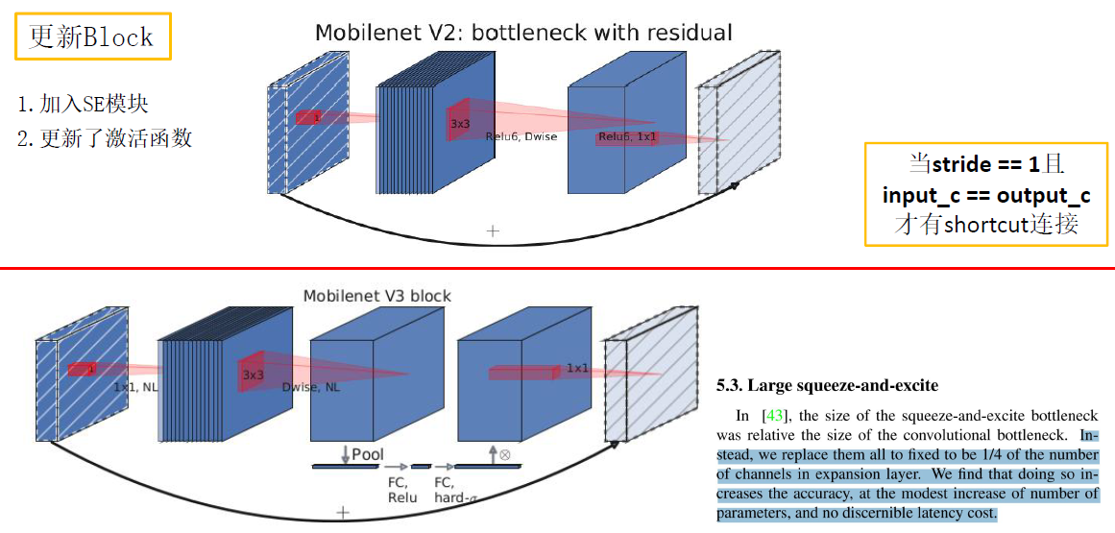
注意力模块
H-Swish
这里并没有激活函数，或者说是线性激活y = x
NL表示非线性激活函数
针对channel进行平均池化，每一个channel池化出来就只有一个数字，有多少个channel
生成的向量就有多少维，然后经过一个全连接层，神经元个数为channel的1/4 然后经过
Relu激活函数，再经过下一个全连接层，神经元个数等于channel个数，经过hard-sigmoid
，得出的结果相当于注意力分数，然后和之前的特征图的对应channel相乘，得出新的

Slide 4
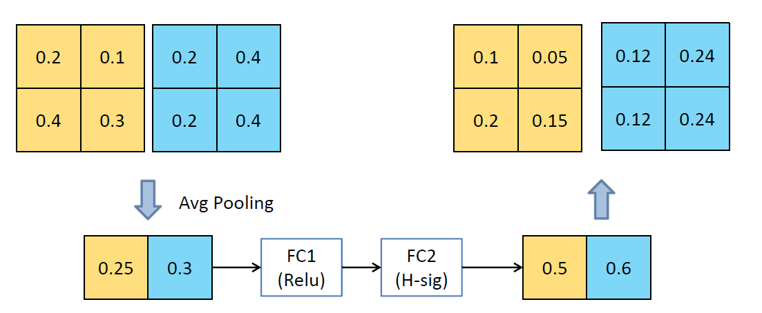
注意力例子：

Slide 5
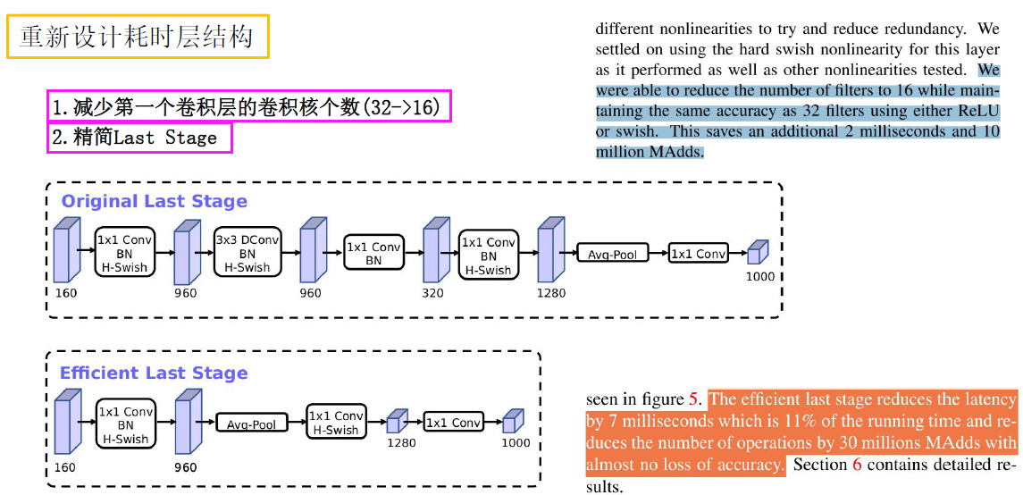

Slide 6
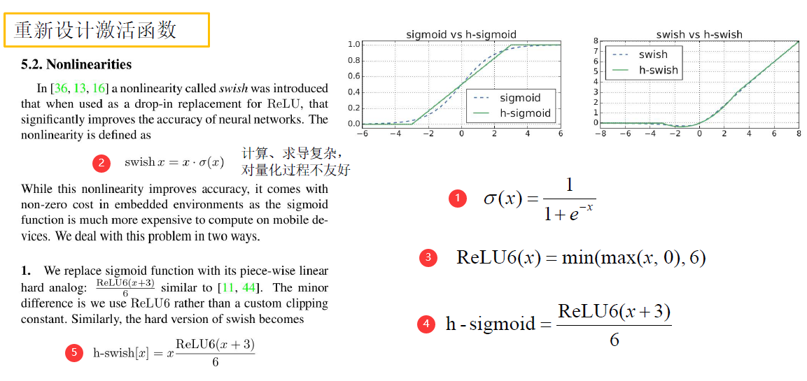

Slide 7
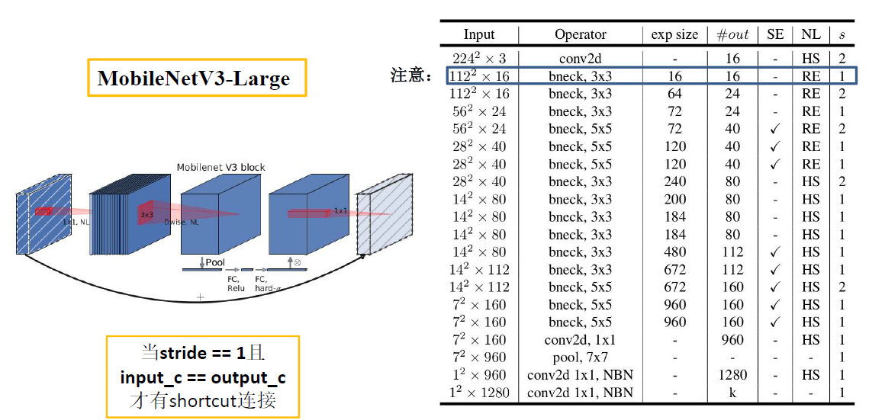
bneck就是左图的结构
expsize代表第一个1×1的卷积操作将特征矩阵升维成多少维了
out代表最后输出的特征图的深度
SE代表是否使用注意力 s：stride步距
NL表示非线性激活函数 HS：Hard-Swish RE：Relu
输入与exp相同，因此这里没有1×1卷积，没有意义

Slide 8
